Slide 1
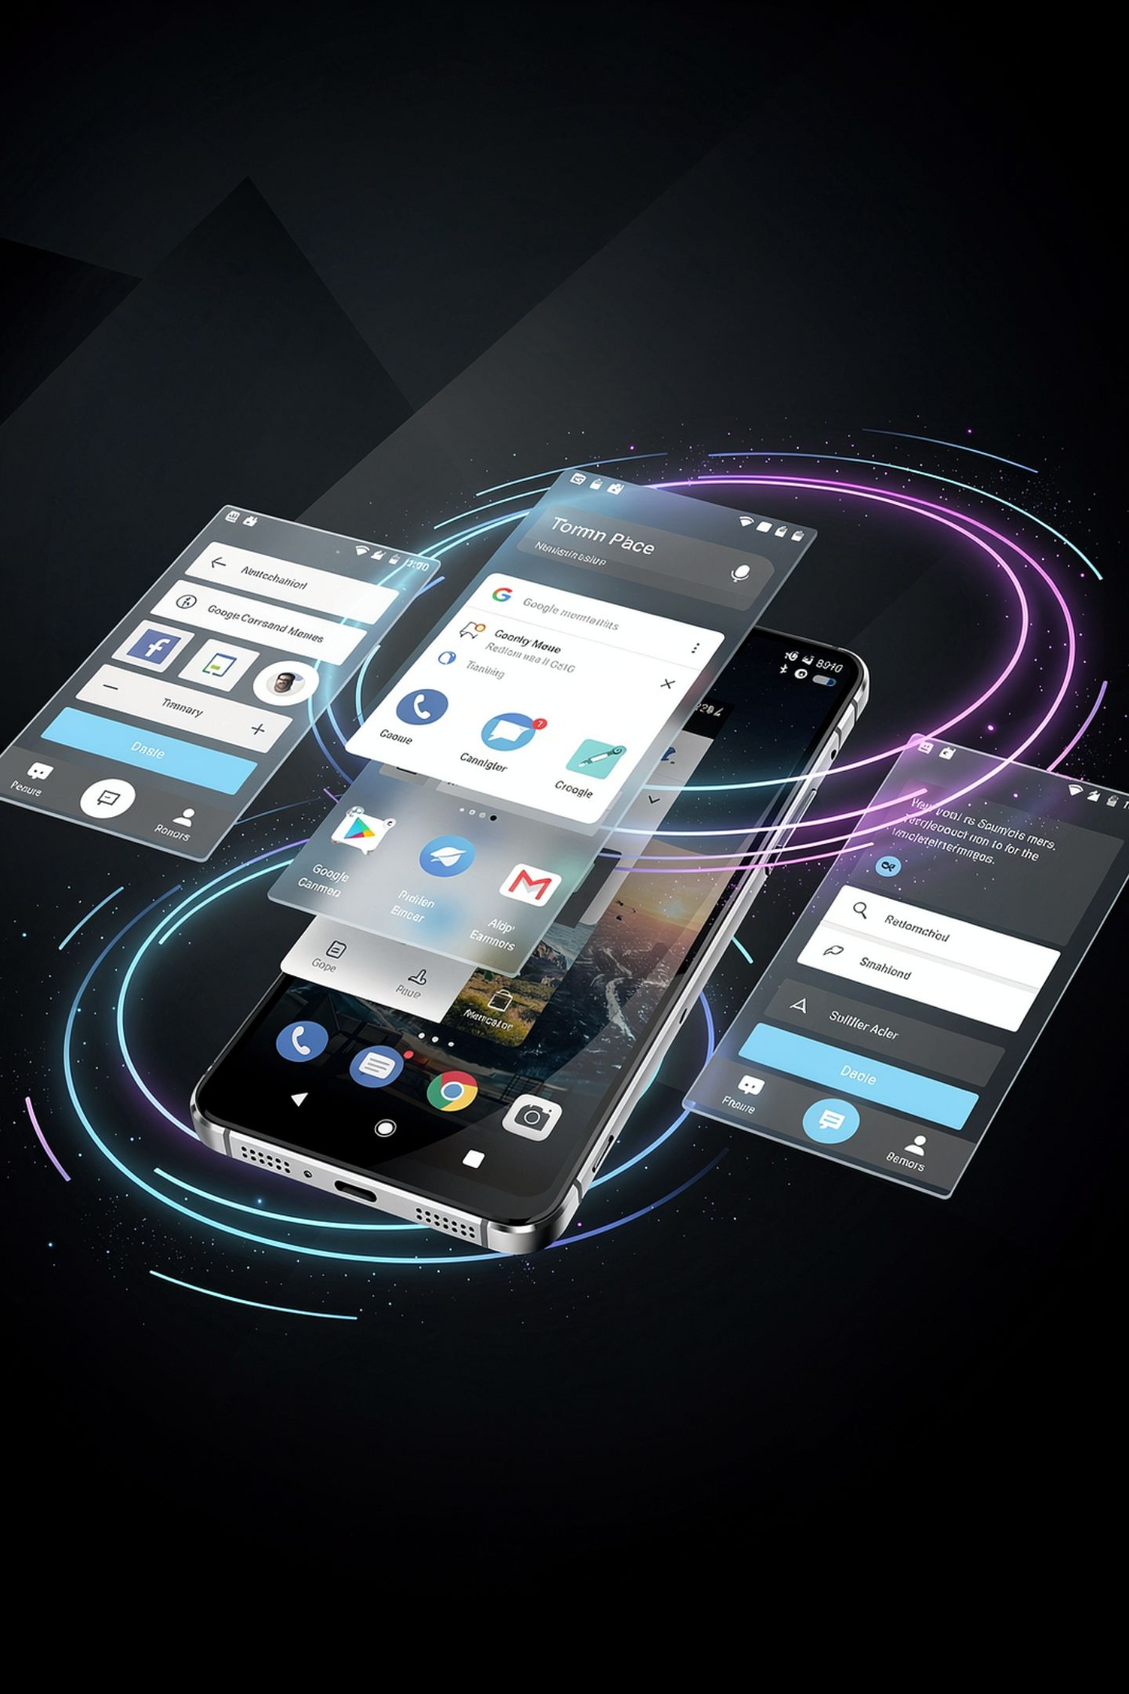
Navigation Compose & App Debbuging
Membangun Navigasi Multi-Halaman dan Integrasi Komponen Aplikasi
IF21507 — PEMROGRAMAN MOBILE
AZIS AMIRULBAHAR, S.Pd., M.T.I.

Slide 2
Agenda Perkuliahan
Durasi: 100 Menit (2 SKS)
01
02
Principles of Navigation & Konsep Dasar
Debugging
Prinsip Google, 5 Komponen Utama Navigation Compose
Menelusuri error pada project aplikasi

Slide 3
Ketentuan Proses UTS
UTS dilaksanakan pada pekan ke-8 sesuai dengan jadwal/kesepakatan kelas & dosen
UTS BUKAN KEGIATAN KELOMPOK
KEGIATAN UTS BUKAN MERUPAKAN DEMO APLIKASI
UTS dilakukan dengan metode ujian lisan, peserta diminta menjelaskan bagian kode yang telah dibuat bersama kelompok
Bagian kode akan dipilih oleh dosen
Tidak ada sesi tanya jawab saat proses UTS

Slide 4
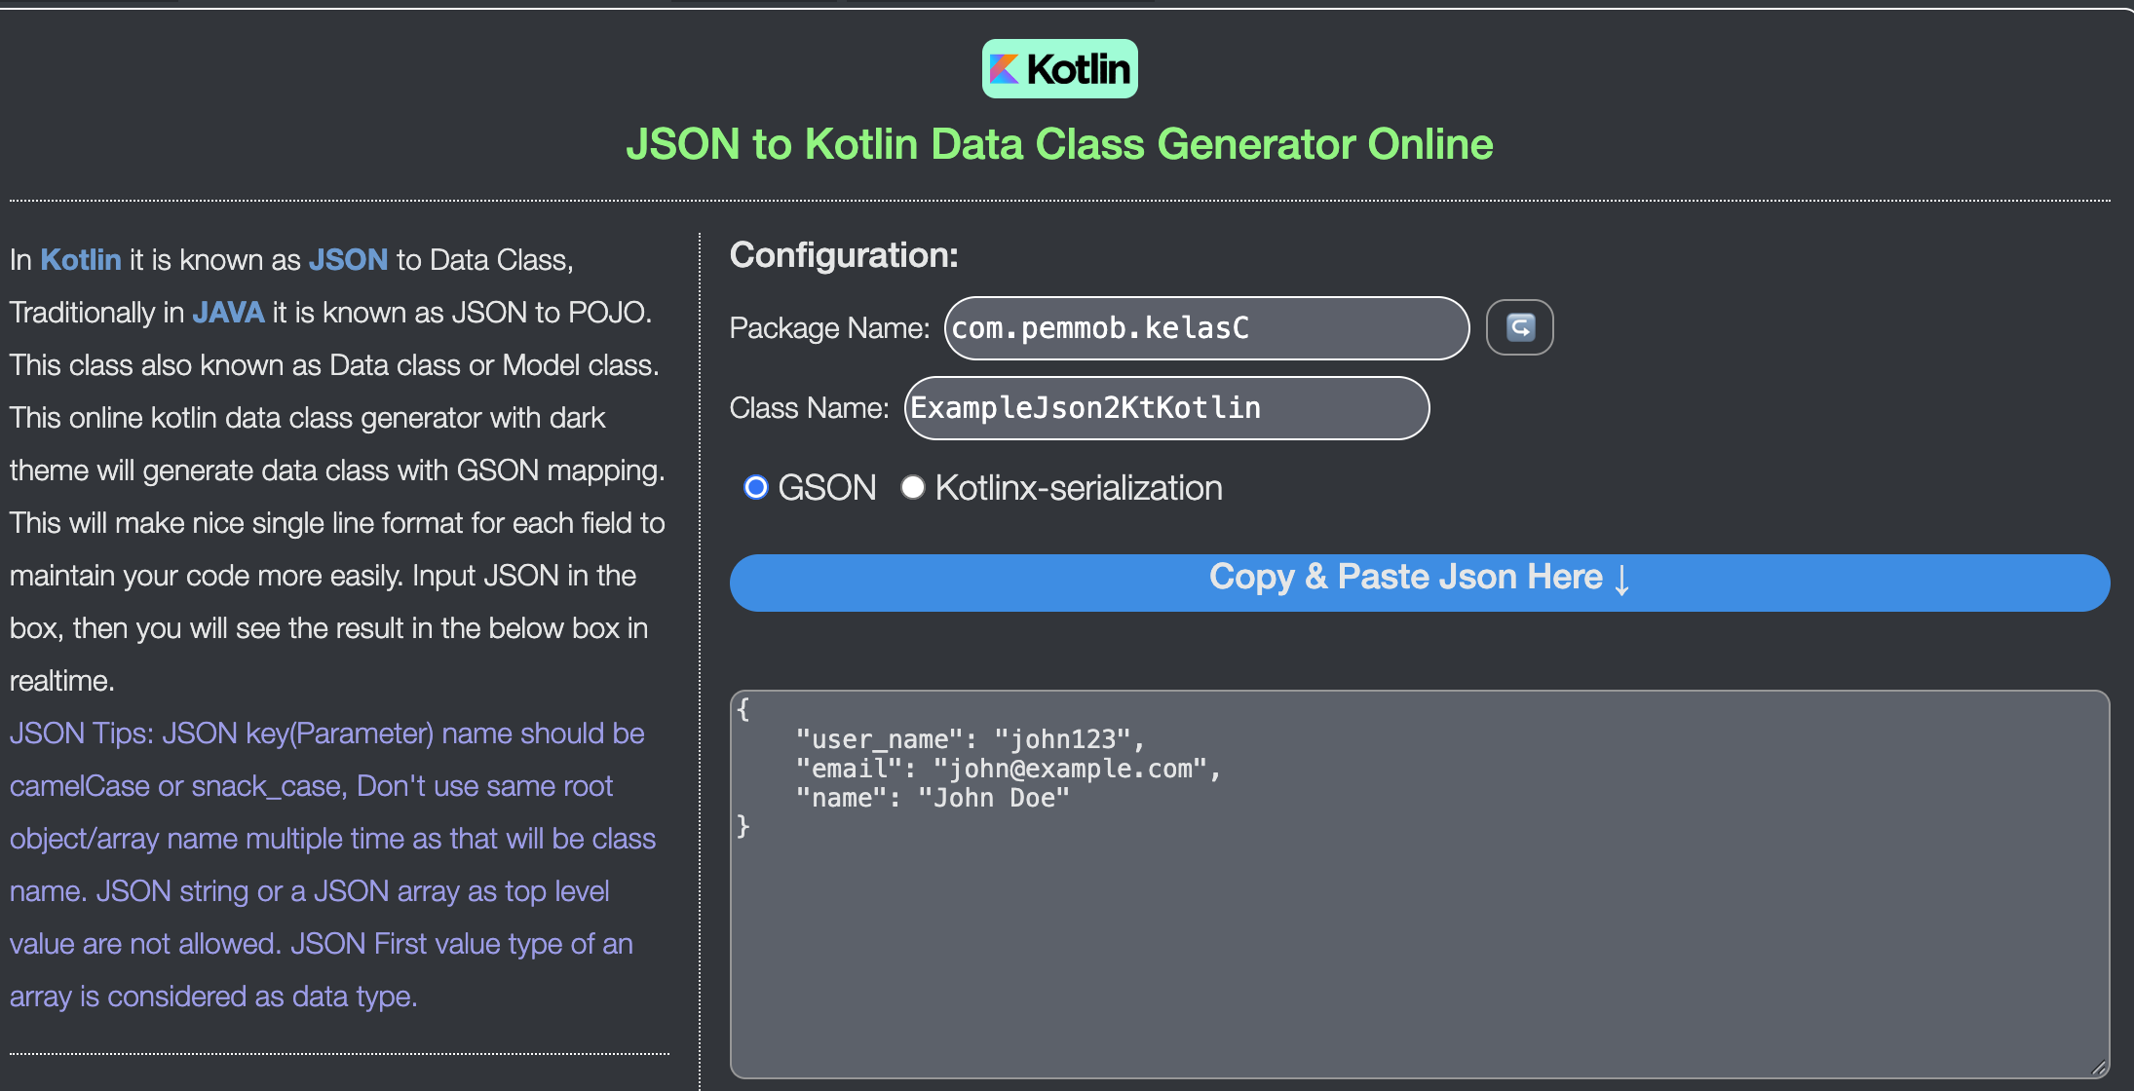
Tips untuk Responsi: Konversi JSON ke Data Class

Slide 5
BAGIAN 1
Principles of Navigation
Prinsip dasar navigasi menurut Google Android Guidelines — fondasi yang harus dipahami sebelum menulis satu baris kode pun.
🏠 Fixed Starting Destination
📚 Back Stack State
Setiap aplikasi harus memiliki satu layar awal yang tetap dan konsisten setiap kali pengguna membuka aplikasi.
Sistem menyimpan riwayat layar dalam sebuah stack (LIFO). Tombol Back akan mem-pop destinasi teratas dari stack.
🔗 Deep Linking
⬅️ Pop Behavior
Navigasi langsung ke layar manapun dari luar aplikasi (URL, notifikasi) tanpa melalui alur normal.
Aksi Back harus selalu membawa pengguna ke layar sebelumnya
(dapat dikustomisasi dengan popUpTo).

Slide 6
Contoh Source Code
https://github.com/android/sunflower.git

Slide 7
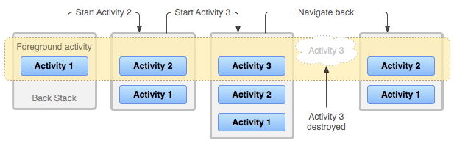
Back Stack (Tumpukan Navigasi)
Push: Saat Activity 1 membuka Activity 2, Activity 2 di-push ke atas tumpukan.
Pop: Saat tombol Back ditekan, Activity 2 di-pop (dihapus dari tumpukan dan dihancurkan), sehingga Activity A di bawahnya muncul kembali ke layar.
https://developer.android.com/guide/components/activities/tasks-and-back-stack

Slide 8
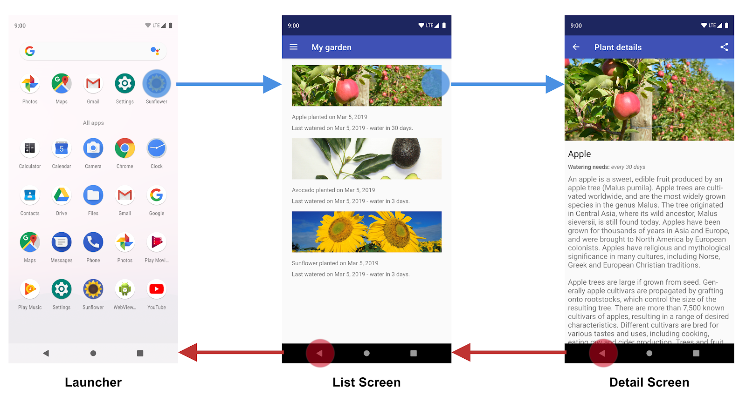
🏠 Fixed Starting Destination
https://developer.android.com/guide/navigation/principles

Slide 9
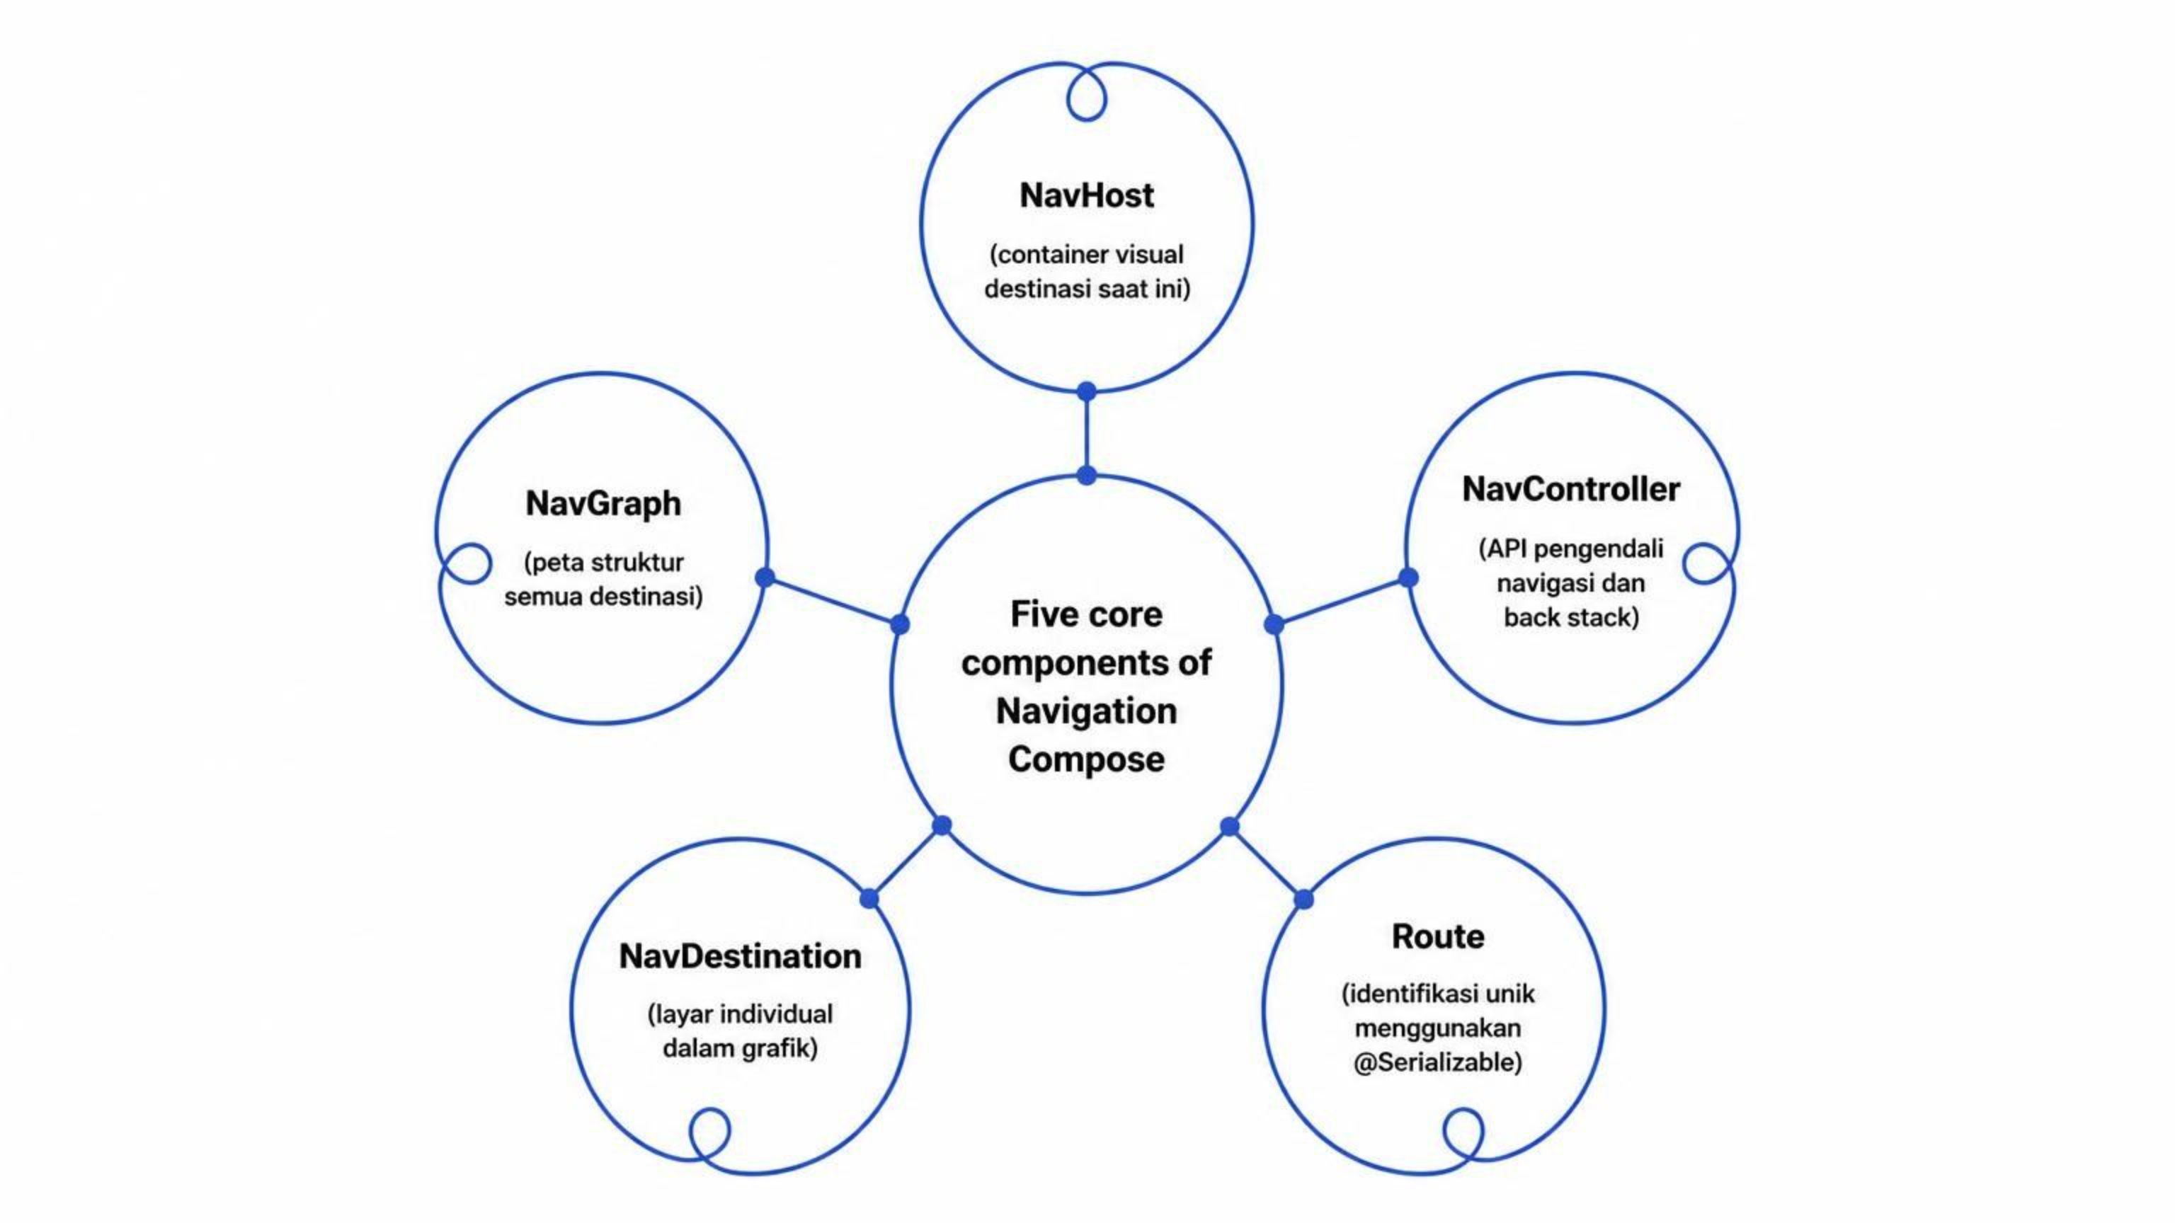
5 Komponen Utama Navigation Compose
Kelima komponen ini saling bergantung — NavController adalah inti sistem navigasi yang menghubungkan semuanya.

Slide 10
Peran Masing-Masing Komponen
NavHost
NavGraph
Container Composable yang merender layar aktif. Dihubungkan ke NavController dan NavGraph.
Struktur data yang memetakan seluruh Route → Composable. Didefinisikan di dalam blok NavHost { ... }.
NavController
Route
Dibuat via rememberNavController(). Menjadi satu-satunya sumber kebenaran untuk state navigasi.
Data class/object bertipe @Serializable. Menggantikan string literal yang rawan typo — inilah Type-Safe Navigation.

Slide 11
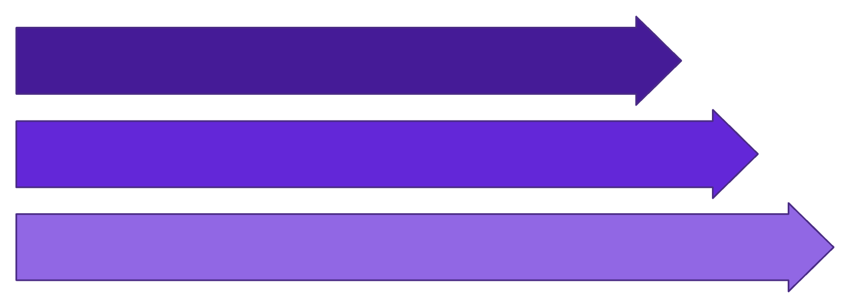
Mengambil Argumen dari BackStackEntry
Cara Modern: toRoute<T>()
Diagram Alur Data
composable<DetailRoute> { entry ->
val args = entry.toRoute<DetailRoute>()
DetailScreen(
productId = args.productId,
fromCart = args.fromCart
)
}
User Ketuk Item
navController.navigate
Composable Menerima DetailRoute
Compiler otomatis memvalidasi tipe data — tidak perlu parsing manual seperti string-based route.

Slide 12
BAGIAN 3
Custom Back Navigation
Ada dua skenario utama yang memerlukan penanganan Back khusus: konfirmasi sebelum keluar dan clearing back stack setelah login.
System Back / Predictive Back
BackHandler (Custom)
popUpTo + inclusive
Aksi default sistem: pop destinasi teratas dari back stack. Pada Android 14+, didukung Predictive Back Gesture dengan animasi preview layar sebelumnya.
Composable untuk mengintersepsi aksi Back sebelum sistem memrosesnya. Dapat diaktifkan/dinonaktifkan secara kondisional menggunakan parameter enabled.
Menghapus destinasi tertentu dari back stack saat navigasi — krusial untuk alur Login → Home agar pengguna tidak bisa kembali ke halaman Login.

Slide 13
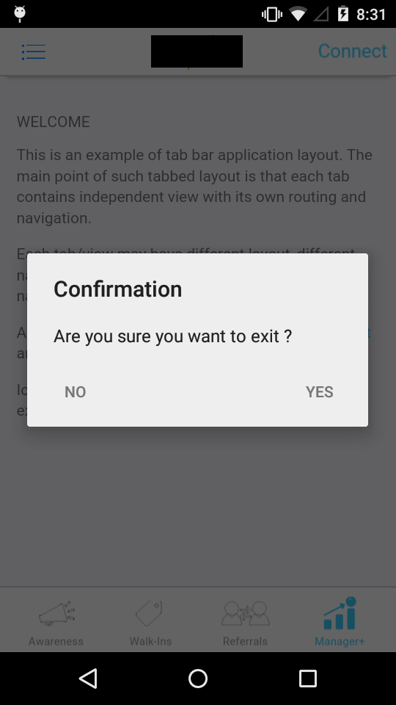
https://www.geeksforgeeks.org/kotlin/how-to-disable-back-press-button-in-android/

Slide 14
Kapan Gunakan BackHandler?
1
Form edit dengan data belum tersimpan
2
Dialog konfirmasi keluar aplikasi
3
Wizard multi-step yang perlu validasi
4
Game — pause sebelum keluar

Slide 15
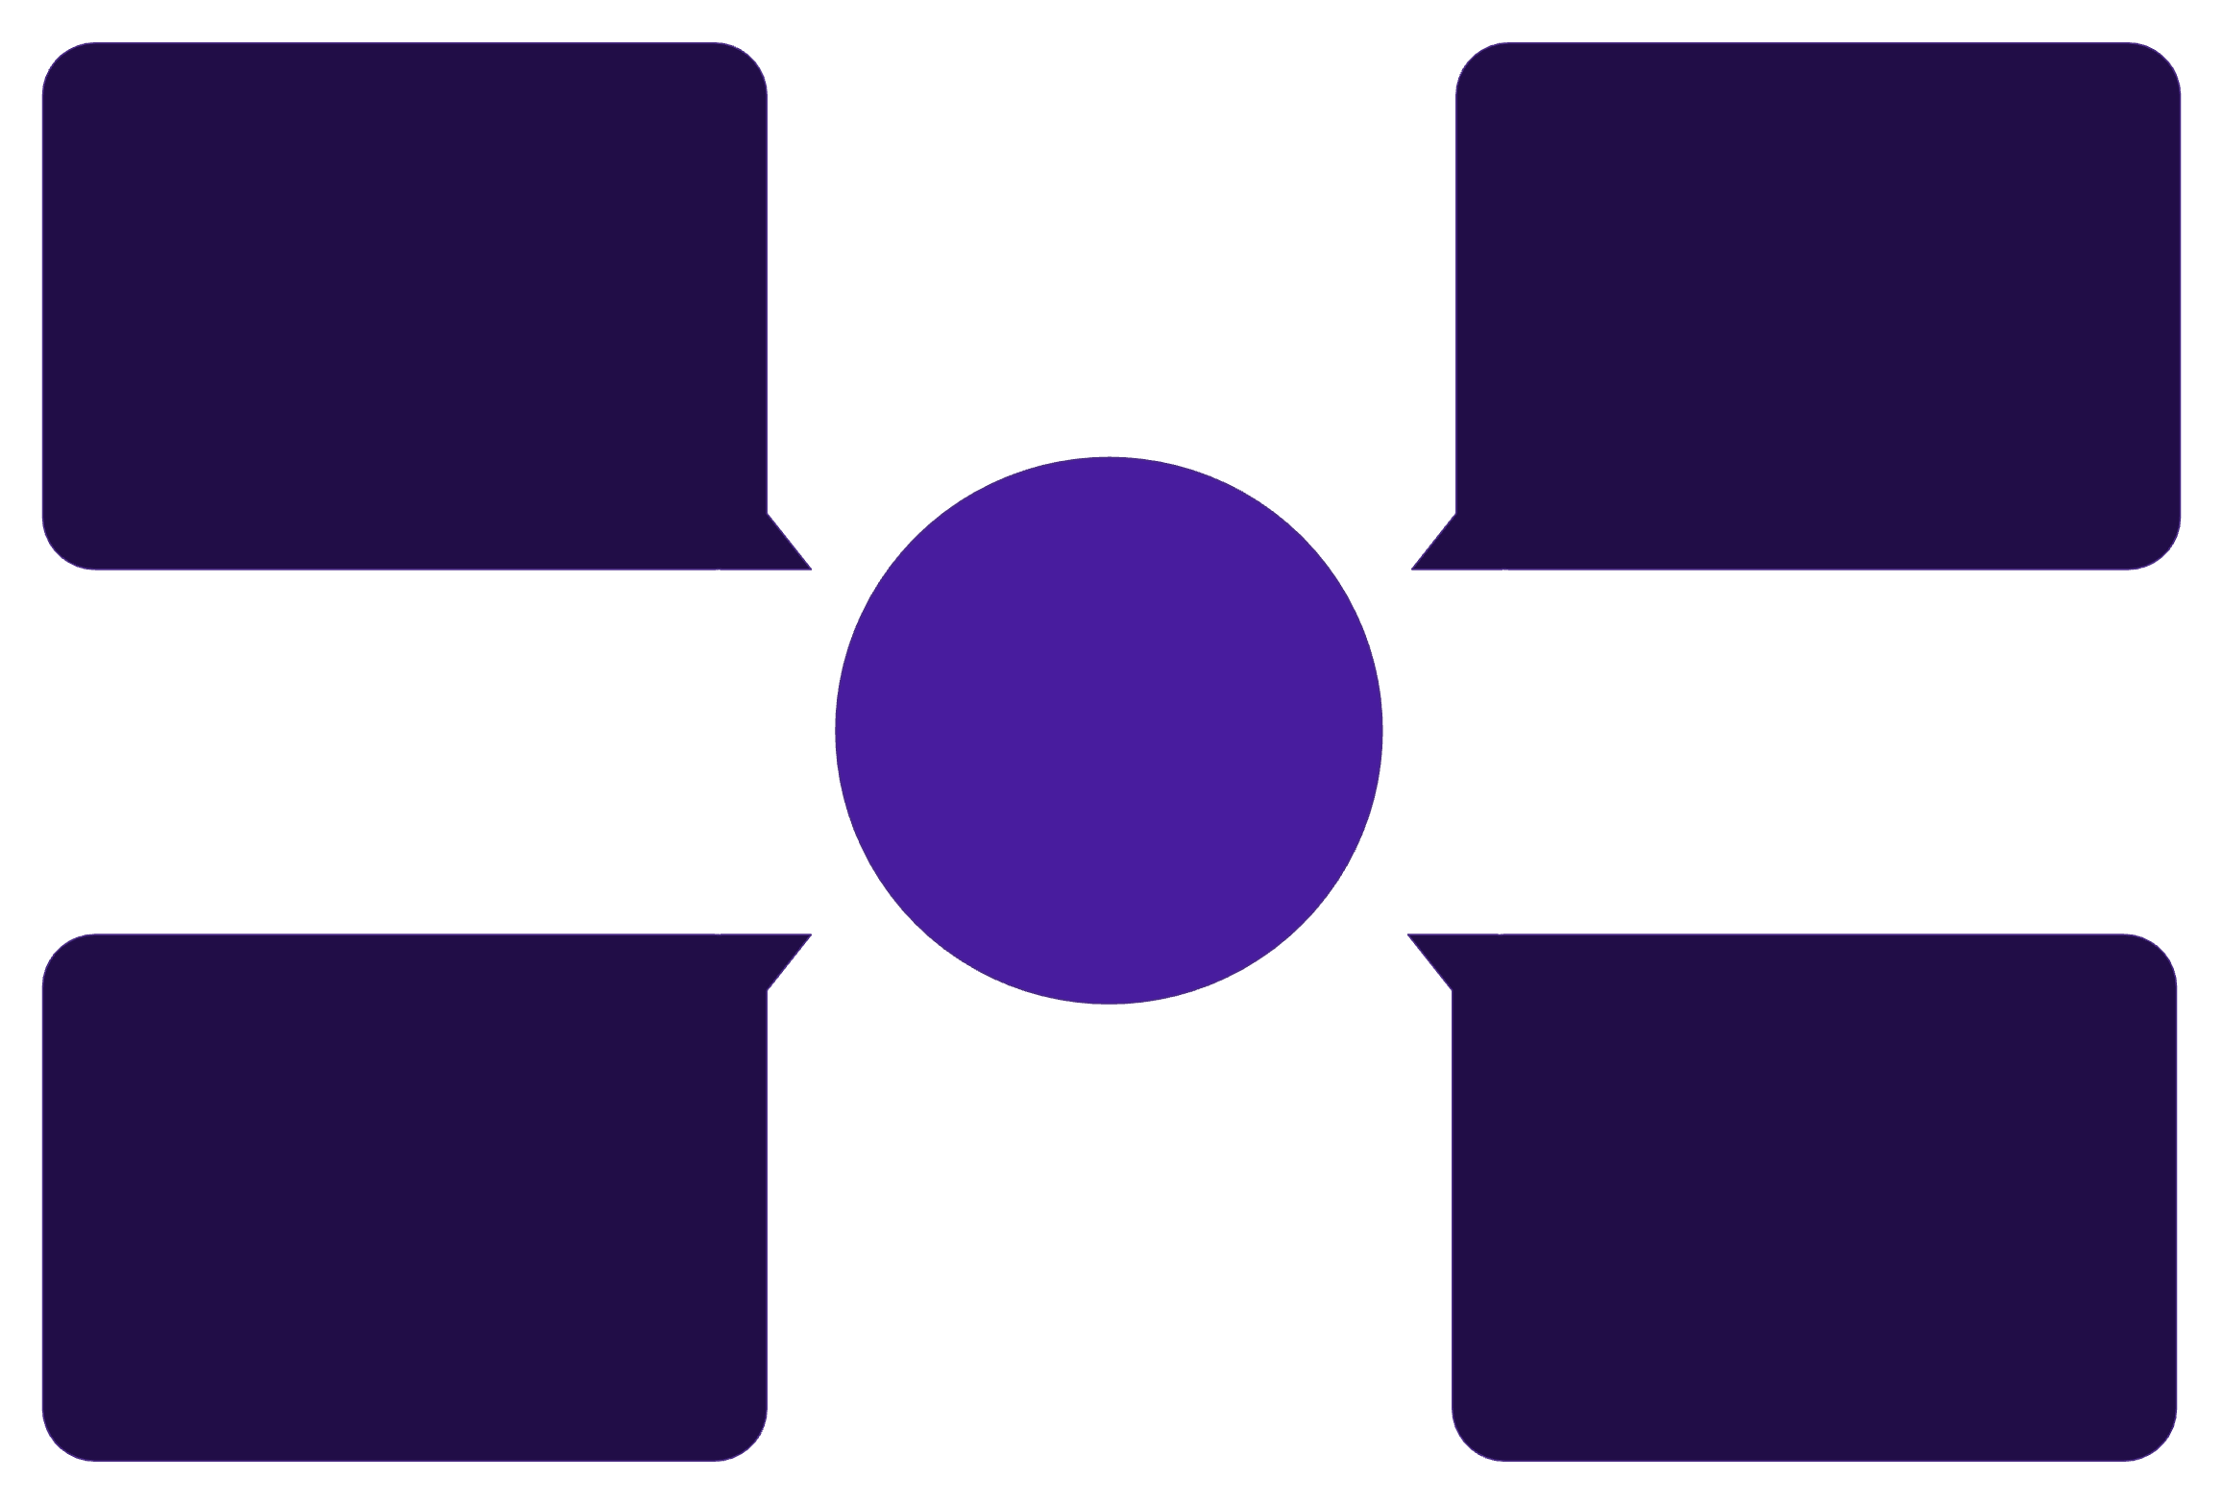
popUpTo & inclusive: Clearing Back Stack
Kasus klasik: setelah Login berhasil → navigasi ke Home dan hapus LoginRoute dari back stack agar tombol Back tidak kembali ke halaman Login.
// Di LoginScreen setelah autentikasi berhasil:
navController.navigate(HomeRoute) {
popUpTo(LoginRoute) {
inclusive = true // LoginRoute ikut dihapus dari stack
}
launchSingleTop = true // Hindari duplikasi HomeRoute di stack
}
Hasil
Sebelum
Login dihapus dari stack
[Login, Home intent]
Transformasi Back Stack
Sesudah
Aksi
[Home only]
popUpTo inclusive

Slide 16
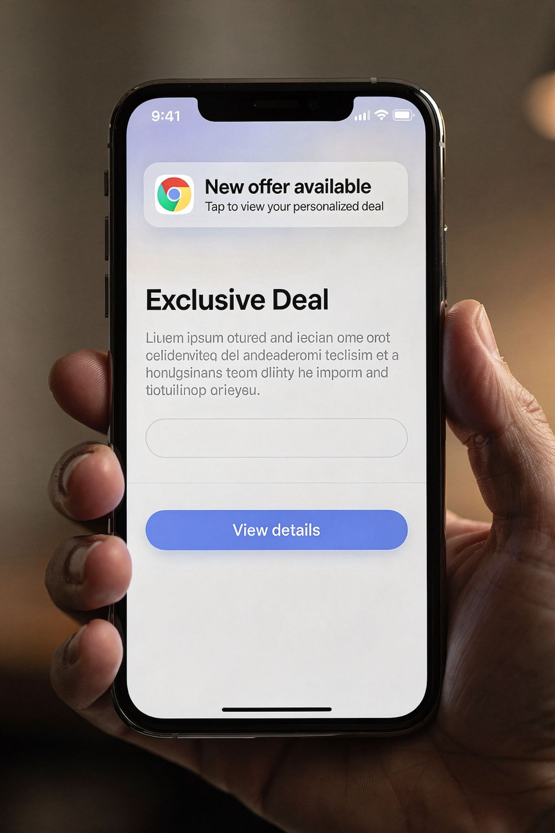
BAGIAN 4
Konsep Deep Linking
Apa itu Deep Link?
Mekanisme untuk membuka layar spesifik di dalam aplikasi secara langsung — dari URL web, push notification, atau intent aplikasi lain — tanpa melalui alur navigasi normal.

Slide 17
Mendefinisikan Deep Link di NavDestination
Tambahkan deepLinks pada blok composable untuk menghubungkan URI eksternal ke destinasi tertentu.
composable<DetailRoute>(
deepLinks = listOf(
navDeepLink<DetailRoute>(
basePath = "https://tokoapps.com/product"
)
)
) { backStackEntry ->
val args = backStackEntry.toRoute<DetailRoute>()
DetailScreen(productId = args.productId)
}

Slide 18

Konfigurasi AndroidManifest untuk Deep Link
AndroidManifest.xml
Hasil: URL → Layar
https://tokoapps.com/product?productId=42 langsung membuka DetailScreen dengan productId = 42.
<activity android:name=".MainActivity">
<intent-filter>
<action android:name="android.intent.action.VIEW"/>
<category android:name="android.intent.category.DEFAULT"/>
<category android:name="android.intent.category.BROWSABLE"/>
<data android:scheme="https"
android:host="tokoapps.com"/>
</intent-filter>
</activity>
Type-safe deep link otomatis memetakan query parameter URL ke field data class Route!

Slide 19
Implicit vs Explicit Deep Link
Implicit Deep Link
Explicit Deep Link
Dipicu dari luar aplikasi — browser web, notifikasi push, atau aplikasi lain yang mengirim Intent bertipe ACTION_VIEW dengan URI yang cocok. Sistem Android yang mencocokkan URI ke aplikasi yang tepat.
Dibuat secara manual di dalam aplikasi sendiri menggunakan NavDeepLinkRequest atau dari notifikasi yang dibuat aplikasi via PendingIntent. Biasanya digunakan untuk notifikasi lokal/FCM yang membuka layar tertentu.

Slide 20

Explicit Deep Link dari Notifikasi
// Explicit Deep Link dari Notifikasi (PendingIntent)
val deepLinkIntent = Intent(
Intent.ACTION_VIEW,
"https://tokoapps.com/product?productId=99".toUri(),
context,
MainActivity::class.java
)
val pendingIntent = PendingIntent.getActivity(
context,
0,
deepLinkIntent,
PendingIntent.FLAG_IMMUTABLE
)
PendingIntent ini digunakan saat membangun NotificationCompat.Builder — sehingga saat notifikasi diketuk, aplikasi langsung membuka layar yang dituju.

Slide 21

BAGIAN 5
NavController vs External Integration
Penting untuk memahami batas tanggung jawab NavController sebelum berinteraksi dengan dunia luar.
✅ NavController (Internal)
🌐 Android Intent (External)
Navigasi antar screen dalam 1 aplikasi
Mengelola back stack internal
Type-safe argument passing
Deep link handling (jika sudah diregistrasi)
Membuka browser, Maps, WhatsApp
Memanggil kamera atau galeri foto
Berbagi konten ke aplikasi lain
Menerima hasil dari aplikasi lain (ActivityResult)
Aturan praktis: Jika tujuannya masih dalam aplikasimu → gunakan NavController. Jika keluar dari aplikasimu → gunakan Intent.

Slide 22
Best Practices: Navigation Compose
1
Satu NavController per App
2
Selalu Type-Safe Route
Buat di level tertinggi (AppRoot) dan teruskan ke bawah via lambda callback — jangan lewatkan NavController sebagai parameter composable.
Gunakan @Serializable data class/object. Hindari string literal route yang rawan typo dan tidak divalidasi compile-time.
3
ViewModel Scoped ke Destinasi
4
launchSingleTop = true untuk BottomNav
Gunakan hiltViewModel() di dalam composable { } block agar lifecycle ViewModel selaras dengan destinasi — bukan seluruh aplikasi.
Mencegah duplikasi destinasi di back stack saat pengguna mengetuk item BottomNav yang sedang aktif berkali-kali.

Slide 23
BAGIAN 5
Berinteraksi dengan Aplikasi Lain
Apa itu Deep Link?
Android memungkinkan sebuah aplikasi berinteraksi dengan aplikasi lain.

Slide 24
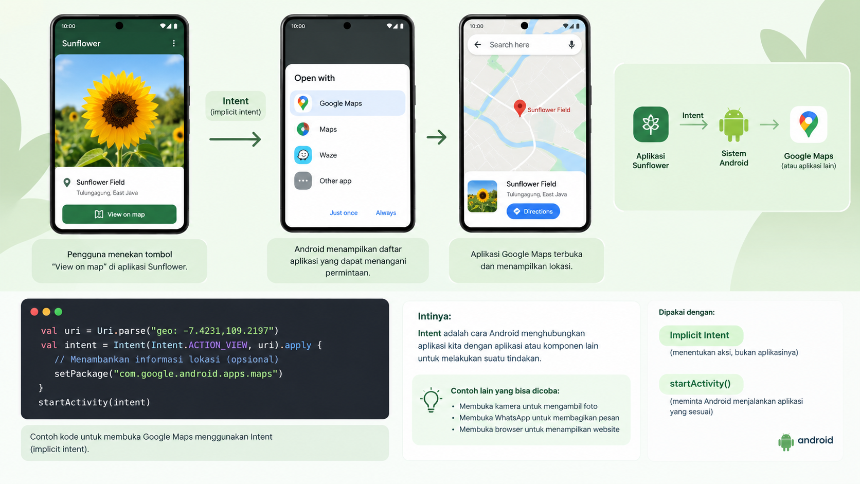
Intent

Slide 25

Debugging
Debugging adalah keterampilan untuk melacak, menganalisis, dan memperbaiki kesalahan (bug) pada aplikasi.
01
02
Membaca Pesan Error (Stack Trace & Logs)
Menggunakan Breakpoint & Stepping
03
04
Debugging Tampilan (UI & Layout Inspector)
Mengenali Jenis Bug Khas Aplikasi Mobile
05
Debugging Network & API

Slide 26
throw new RuntimeException("Something went wrong at runtime!");
https://blog.jetbrains.com/idea/2024/03/easy-hacks-how-to-throw-java-exceptions/

Slide 27
Fondasi Utama: Membaca Pesan Error
Sebelum bisa memperbaiki masalah, harus tahu dahulu apa yang bermasalah. Kemampuan pertama yang wajib dimiliki bukanlah mengetik perbaikan, melainkan membaca pesan error.
Logcat / Debug Console
Membaca Stack Trace
Pelajari cara memfilter log berdasarkan severity (Error, Warning, Info) dan nama tag aplikasi. Di Android Studio gunakan Logcat, di Xcode gunakan Debug Console, dan di Flutter gunakan DevTools.
Saat aplikasi crash, IDE akan mengeluarkan deretan teks merah. Pelajari cara membaca stack trace dari baris kode yang kita tulis.

Slide 28
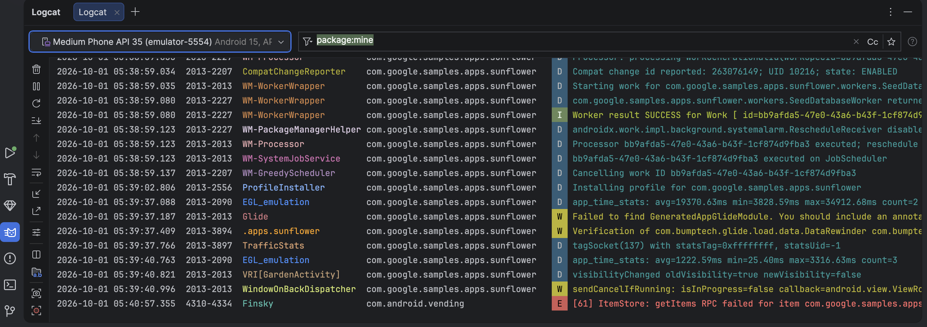
LogCat
Logcat merupakan sistem pencatatan (logging tool) yang mengumpulkan dan menampilkan semua pesan sistem, event operasi, serta output log dari aplikasi yang sedang berjalan secara real-time.

Slide 29
Teknik Breakpoint & Stepping
Hentikan kebiasaan hanya mengandalkan print() atau Log.d() untuk mengecek nilai variabel. Alat debugger bawaan IDE jauh lebih ampuh.
Konsep Dasar
Stepping Controls
01
Breakpoints
Step Over
Tanda titik merah di samping nomor baris kode yang berfungsi menghentikan sementara eksekusi aplikasi saat berjalan.
Menjalankan baris kode saat ini dan lanjut ke baris berikutnya.
02
Variable Inspection
Step Into
Saat aplikasi berhenti di breakpoint, periksa nilai dari variabel-variabel yang ada secara real-time di panel Variables.
Masuk ke dalam fungsi yang sedang dipanggil untuk melihat proses di dalamnya.
03
Step Out
Selesai memeriksa fungsi dan langsung keluar kembali ke pemanggilnya.
04
Resume Program
Melanjutkan eksekusi aplikasi sampai bertemu breakpoint berikutnya.

Slide 30

Debugging Tampilan (UI & Layout Inspector)
Bug pada aplikasi mobile tidak selalu membuat aplikasi crash, terkadang tampilannya yang "berantakan", elemen yang saling menumpuk, atau widget yang hilang.
Layout Inspector / View Hierarchy
Visual Overflows
Gunakan alat bawaan IDE (seperti Layout Inspector di Android Studio atau Flutter Inspector) untuk melihat struktur pohon tampilan (view tree). Ini membantu mengidentifikasi widget yang tersembunyi, menumpuk, atau salah posisi.
Pahami cara mengidentifikasi masalah ukuran layar, seperti error renderflex overflow pada Flutter atau constraint error pada Layout XML/Auto Layout. Pesan error ini biasanya disertai garis kuning-hitam (zebra stripe) pada layar.
Jangan abaikan pesan overflow! Meskipun aplikasi tidak crash, overflow menandakan layout yang tidak responsif dan akan bermasalah di ukuran layar yang berbeda.

Slide 31
Jenis Bug Khas Aplikasi Mobile
Aplikasi seluler memiliki karakteristik unik yang berbeda dari aplikasi web atau desktop.
NullPointer / Null Safety Error
ANR (Application Not Responding)
Mencoba mengakses data dari objek yang nilainya belum diinisialisasi atau masih kosong (null). Salah satu penyebab crash paling umum pada aplikasi mobile.
Terjadi ketika kamu menjalankan proses berat (seperti mengunduh file atau mengolah database) di Main Thread/UI Thread, sehingga layar aplikasi membeku selama lebih dari 5 detik.
Lifecycle Issues
Aplikasi crash saat orientasi layar diputar (screen rotation) atau saat aplikasi ditinggalkan ke background karena status variabel hilang dari memori.

Slide 32
Debugging Network & API
Aplikasi mobile saat ini hampir selalu berkomunikasi dengan API/server backend.
Network Inspector
Status Code & JSON Parsing
Android Studio memiliki Network Inspector bawaan yang menampilkan detail setiap request secara real-time.
Kemampuan membedakan apakah error berasal dari server (misalnya respon HTTP status 404 atau 500) atau dari kode aplikasi sendiri karena gagal melakukan parsing data JSON akibat tipe data yang tidak sesuai.
Gunakan tools seperti Postman untuk menguji endpoint API secara terpisah dari aplikasi

Slide 33

Terima Kasih!
💬 Pertanyaan & Diskusi
Sampaikan di forum diskusi atau langsung di kelas — tidak ada pertanyaan yang salah!
🚀 Pertemuan Berikutnya
UTS

